Slide 1

Конкурс «Интерактивная мозаика»
Сайт: Pedsovet.su;
Фио: Кенгурова Татьяна Михайловна;
ГОУ НПО №16 г. Перми;
Должность: преподаватель истории и английского языка (уч-ся 1,2 курсов);
Категория: высшая.

Slide 2
План урока
События, предшествовавшие введению Иваном Грозным «Опричнины»;
основанию земщины;
Основные события в ходе осуществления политики;
Характеристика «главного» опричника страны (Малюта Скуратов);
Последствия «опричнины» для страны и для её международного положения.

Slide 3
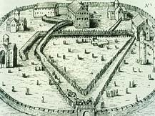
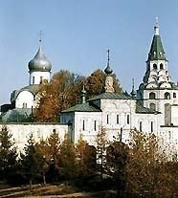
ДЕЙСТВИЯ ИВАНА ГРОЗНОГО
3 декабря 1564 года он вместе с семьей покидает Москву и поселяется в Александровской слободе (ныне г. Александров Владимирской области).

Slide 4
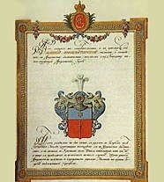
1565-й год
Из Александровской слободы Иван Грозный обращается к духовенству и боярству, а также к посадскому люду Москвы, и сообщает, что отказывается от престола из-за измены бояр и просит выделить ему особый удел… «ОПРИЧНИНУ», вся остальная земля станет «ЗЕМЩИНОЙ».
? Оцените поступок Ивана Грозного- на что он рассчитывал?
Грамота

Slide 5
МОСКВИЧИ…
Просят царя вернуться на престол…
А что же царь ?
Правильный ответ: согласился, но выдвинул свои требования:
!Право неограниченной самодержавной власти;
!Учреждение «Опричнины».

Slide 6
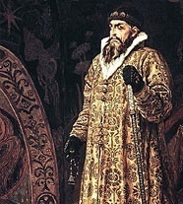
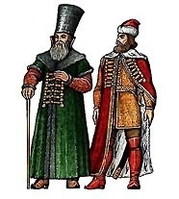
Иван Грозный стоял на позиции сильной самодержавной власти и считал, что препятствием на этом пути является боярство!

Slide 7
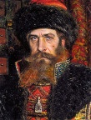
Малюта Скуратов- «главный» опричник, «правая рука» Ивана Грозного.

Slide 8
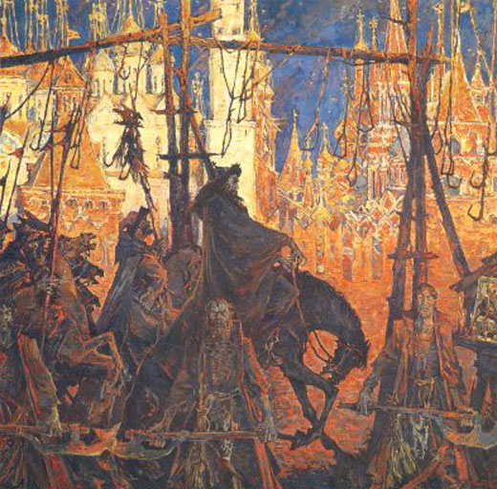
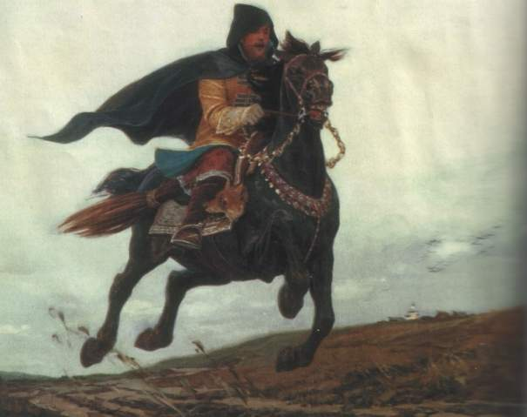
И…НАЧАЛАСЬ «ОПРИЧНИНА»
…ЖЕСТОЧАЙШАЯ ПОЛИТИКА, НАПРАВЛЕННАЯ ПРОТИВ БОЯР;
ОНА БЫЛА СВЯЗАНА С ТЕРРОРОМ,НАСИЛИЕМ,НЕВЕРОЯТНОЙ ЖЕСТОКОСТЬЮ…;
ОСНОВНОЙ МЕТОД БОРЬБЫ С ВРАГАМИ- ИХ ФИЗИЧЕСКОЕ УСТРАНЕНИЕ.

Slide 9
В ЧАСТНОСТИ…
1567-Й ГОД- был убит представитель знатнейшего боярского рода Иван Фёдоров (по делу Фёдорова, обвинённого в заговоре, было казнено 370 человек);
Убиты: митрополит Филипп, двоюродный брат Ивана Грозного Владимир Старицкий вместе со своей семьёй, тётка царя- Евдокия Старицкая…

Slide 10
СТРАШНО ПРЕДСТАВИТЬ…
1570-й год – опричный суд в Новгороде творился полтора месяца!
Генрих Штаден ( немец-опричник): «Кликнув с собой слугу моего, я быстро взбежал наверх с топором в руке… Наверху меня встретила княгиня, хотевшая броситься мне в ноги. Но, испугавшись моего грозного вида, она бросилась назад в палаты, я же всадил ей в спину топор…»

Slide 11
САМЫЕ «СКРОМНЫЕ» ИТОГИ опричной политики…
За рубежом Ивана Грозного назвали ужасным;
Опричнина позволила Ивану укрепить свою неограниченную власть;
Для России опричнина стала катастрофой- разорение и запустение, гибель массы людей, голод, бегство людей на окраины…;
Страна оказалась в хозяйственном и политическом кризисе.

Slide 12
Источники
Большая энциклопедия Кирилла и Мефодия;
В.В.Артёмов. Ю.Н.Лубченков «История Отечества с древнейших времён до наших дней»; М., «ACADEMA», 2004 г.;
А.Н.Сахаров, В.И.Буганов «История России с древнейших времён до конца ХVII в.» М. «Просвещение», 2007 г.;
Б.Н.Серов, М.В.Лескинен «В помощь учителю», М. «ВАКО», 2002 г.;
http://rys-arhipelag.ucoz.ru/photo/18;
http://community.livejournal.com/history_of_art/301782.html.
http://www.youtube.com/watch?v=pFn_zFQG_IU;
rumapping.ru;
http://www.youtube.com/watch?v=1QhDokw_usg&feature=related
genosoft.ru;
community.livejournal.com

Slide 13
СКУРАТОВ-БЕЛЬСКИЙ Григорий Лукьянович (Малюта) (?-1573), думный дворянин, приближенный Ивана IV, глава опричного террора. Участник убийств князя Владимира Старицкого, митрополита Филиппа и др. В 1570 руководил казнями в новгородском походе. Погиб в бою в Ливонии.

Slide 14
«Опричнина»- название удела Ивана Грозного в 1565-72 с особой территорией, войском и государственным аппаратом.
-Система Ивана Грозного в 1565-72 для борьбы с предполагаемой изменой в среде знати (массовые репрессии, казни, земельные конфискации).
«Земщина»- основная часть территории Русского государства с центром в Москве, не включенная Иваном IV Грозным в особый государев удел — опричнину. В земщину входили пермские и вятские города, Рязань, Стародуб, Великие Луки.

Slide 15
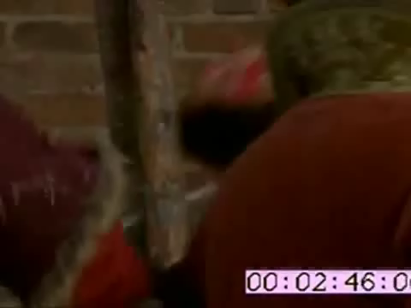

Slide 16
Филипп(Колычев Федор Степанович) (1507-69), русский митрополит с 1566. Публично выступил против опричных казней Ивана IV. Низложен в 1568. Задушен по приказу царя.
Федоров Иван Петрович (? — 1568), боярин, влиятельный член правительства в сер. 16 в., конюший с 1547, один из руководителей земской Боярской думы с 1565. Выступил против опричнины. Обвинен в заговоре, казнён.

